Slide 1


基于系统环境和相关信息的配置错误检测工具的研究与实现
答 辩 人 ： 常志伟
指导老师：苏铓副教授

Slide 2
提 纲
CONTENT
1
2
系统设计与实现
研究背景及意义
3
实验验证
4
总结与展望
5
致谢
进德修业 志道鼎新

Slide 3
研究背景及意义
背景和意义
背景
随着软件系统规模不断扩大且配置项数量逐渐增加，配置错误已成为导致系统失效的主要原因之一（31%）。
意义
通过在软件运行之前主动诊断配置文件能够有效的减少配置错误带来的系统故障，从而降低软件的失效率。
进德修业 志道鼎新

Slide 4
主要研究内容和创新点
实现主动配置错误检测工具ConfDetector
该工具的设计基于现有的研究忽视的两个重要因素：
1.系统环境和配置项之间的关联（20%-30%）
2.配置项和配置项之间的关联（20%-50%）
软件名称 | 调查总数 | 环境相关 | 多配置相关
MySQL | 113 | 19(17%) | 31(27%)
PHP | 53 | 16(30%) | 20(38%)
Apache | 94 | 29(31%) | 42(46%)
sshd | 57 | 12(21%) | 29(51%)
与环境和其他配置项关联的配置项百分比
进德修业 志道鼎新

Slide 5
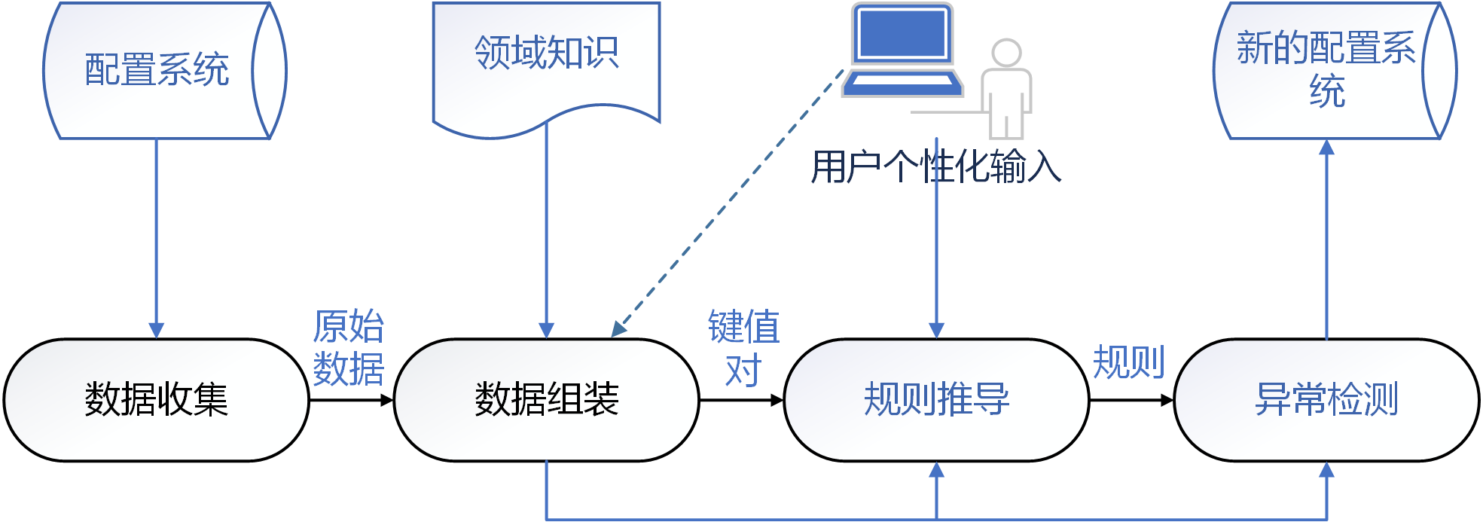
系统架构
数据收集、数据组装、规则推导、异常检测
进德修业 志道鼎新
Notes:
该工具的系统架构可以分为四个模块，分别是数据收集模块、数据组装模块、规则推导和异常检测这四个模块。

Slide 6
一.数据收集
获取配置文件、系统环境
环境信息 | 来源
用户信息 | /etc/passwd文件
组信息 | /etc/group文件
环境变量 | 命令：docker inspect
网络信息 | 命令：docker inspect、ifconfig
端口信息 | 命令：docker inspect、netstat
文件信息 | Linux文件系统
Linux系统部分环境信息及其来源
进德修业 志道鼎新
Notes:
数据收集模块主要作用是获取配置文件和系统环境信息
表格中给出中linux系统部分环境信息的来源，更多的环境信息有助于我们更彻底的了解系统。

Slide 7
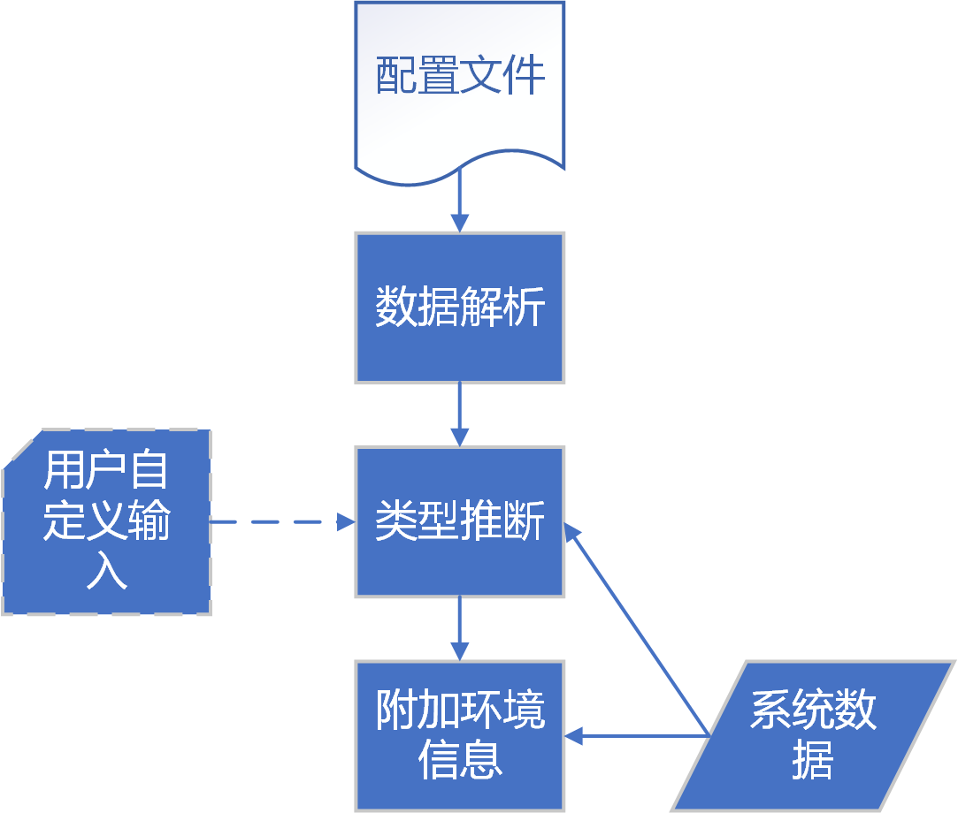
二.数据组装
解析配置文件
推断配置项类型
附加环境信息
进德修业 志道鼎新
Notes:
数据组装模块分为三个步骤，首先是解析配置文件，将配置文件转换成键值对表示
然后推断配置项的类型
最后是对特定类型的配置项附加环境信息

Slide 8
二.数据组装
推断配置项类型
类型 | 语法约束 | 语义约束 | 名称特征
FilePath | /.+(/.+)* | 路径必须存在 | [dir、path、directory]
UserName | [a-zA-Z][a-zA-Z0-9_ ]* | 用户名必须存在 | [user、usr]
GroupName | [a-zA-Z][a-zA-Z0-9_ ]* | 组名必须存在 | [Group、group]
PortNumber | [\d]+ | 端口未被占用 | [port]
IPAddress | [\d]{1,3}(.[\d]{1,3}){3} | IP可以访问 | [address]
Size | [\d]+[KMGT] | 小于可用内存 | [size、max、memory]
URL | [a-z]+://.* | URL可以访问 | -
Email | [\w|.]+@[\w|.]+ | 邮箱地址有效 | -
Boolean | True|False|on|off | - | -
Number | [0-9]+[.0-9]+* | - | -
String | - | - | -
三步推断法：语法约束+语义约束+名称辅助
进德修业 志道鼎新
Notes:
配置项类型推断这里采用三步推断法，第一步使用正则表达式初步判断类型，然后使用语义信息进行核验。
对于具有相同语法模式的配置项我们通过配置项名称辅助判断的方法提高推断的准确性。
附加环境信息主要是针对UserName、IP地址、文件路径三种类型的配置项进行增强，附加的配置项和原有的配置项在后面的操作中被同等对待。

Slide 9
二.数据组装
附加环境信息
附加环境信息后配置项的数量增加一倍
类型 | 附加信息 | 类型 | 值
UserName (user=root) | user.isRootGroup | Boolean | True
 | user.isAdmin | Boolean | True
 | user.isGroup | GroupName | root
IPAddress(bind-address= 127.0.0.1) | bind-address.AnyAddr | Boolean | False
 | bind-address.Local | Boolean | True
 | bind-address.IPv6 | Boolean | False
FilePath (basedir=/usr) | basedir.type | Enum | directory
 | basedir.permission | Permission | 764
 | basedir.owner | UserName | root
 | basedir.group | GroupName | root
 | basedir.hasDir | Boolean | False
 | basedir.hasSymlink | Boolean | False
进德修业 志道鼎新
Notes:
附加环境信息主要是针对UserName、IP地址、文件路径三种类型的配置项进行增强，附加的配置项和原有的配置项在后面的操作中被同等对待。
因此附加环境信息后，配置项的数量会增加一倍，这有助于我们发现更多的配置错误

Slide 10
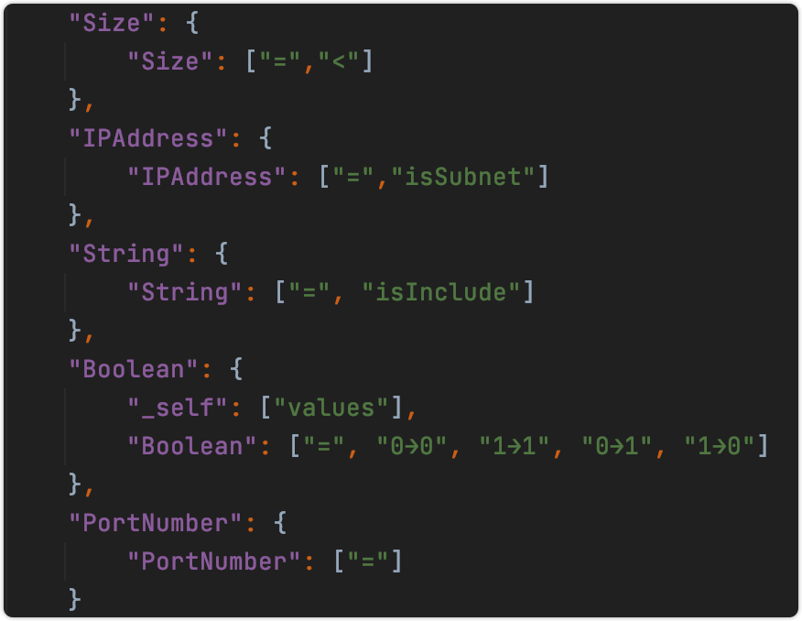
三.规则推断
利用预定义的模版来推导规则，利用模版推导规则能够避免在不必要的模式上消耗资源，能够显著降低运行时间，加快规则推导的过程
模版 | 描述
[A<AnyType>] = [B<AnyType>] | 一个配置项应该等于另一个相同类型的配置项
[A<Boolean> → [B<Boolean>] | 两个Boolean值存在某种关联
[A<FilePath>] + [B<FilePath>] = <FilePath> | 两个路径连接形成一个完整的路径
[<A<String>] < [B<String>] | 字符串A是字符串B的子串
[<A<UserName>] < [B<GroupName>] | 用户A属于用户组B
[<A <FilePath>] = > [B <UserName>] | 用户B是路径A的拥有者
[<A <FilePath>] != [B <UserName>] | 用户B没有权限访问路径A
[A <Number>] < [B <Number>] | 数字A小于数字B
[<A <Size>] < [B <Size>] | Size类型的A小于同类型的B
[<A <IPAddress>] < [B <IPAddress>] | IP地址A是IP地址B的子网
规则模版
规则模版实例
进德修业 志道鼎新
Notes:
规则推断模块主要是利用预定义的规则模版来推导规则，利用模版推导规则的优点是避免在毫不相关的配置项上浪费时间，只有与模版中的类型相匹配时，才会判断规则是否成立
表中是我自定义的10个规则模版，用户可以对自己的兴趣制定不同的模版。
例如第一个规则[A<AnyType>] = [B<AnyType>]，则表示两个同类型配置项可能存在相等关系。
规则模版在实现过程中被存放在json文件中，如右图所示，用户可以很容易的增加删除

Slide 11
四.异常检测
对新的软件配置文件进行检测，可以检测以下四种错误：
名称错误
由于用户拼写错误导致的配置项名称错误
类型错误
缺少单位等违反语法模式的错误
值错误*
配置项值异常
关联错误*
违反两个配置项之间的关联约束
进德修业 志道鼎新
Notes:
异常检测模块和前面三个模块是独立的，一旦得到规则后，就可以对新的软件镜像进行检测。
该工具可以检测四种类型的配置错误：第一个是配置项名称错误，这种错误可能是用户拼写错误造成的。
第二个是配置项的类型错误，第三个是配置项的值错误，比如配置项的值应该为True，但被错误的配置成了False
第四个检测违反关联规则的配置错误

Slide 12
实验验证
实验环境介绍
操作系统 | Linux Ubuntu20.04
运行内存 | 4GB
CPU核数 | 4
MySQL镜像数目 | 100
PHP镜像数目 | 102
实验内容
1.验证配置项类型推断准确性
2.验证规则推断的准确性
3.验证配置错误检测有效性
进德修业 志道鼎新
Notes:
最后，通过设计实验验证该工具的有效性。首先对实验环境进行介绍，整个工具是在linux平台上实现，主要验证该工具在MySQL、PHP两款软件上面的表现，其中爬取100个MySQL镜像文件、102个PHP镜像文件作为样本训练集
实验内容是评估以下三个方面的准确性和有效性。

Slide 13
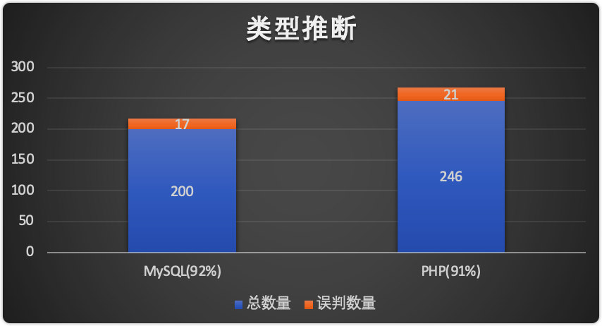
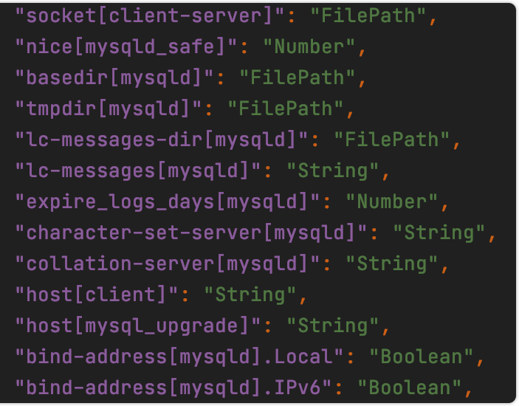
类型推断准确性
统计200个MySQL配置项、246个PHP配置项
准确率>90%
部分配置项类型推断实例
进德修业 志道鼎新
Notes:
首先是对配置项类型推断的准确性进行统计，柱状图是统计结果，可以看出准确率能达到90%以上，右边的图是部分配置项类型推断的结果。

Slide 14
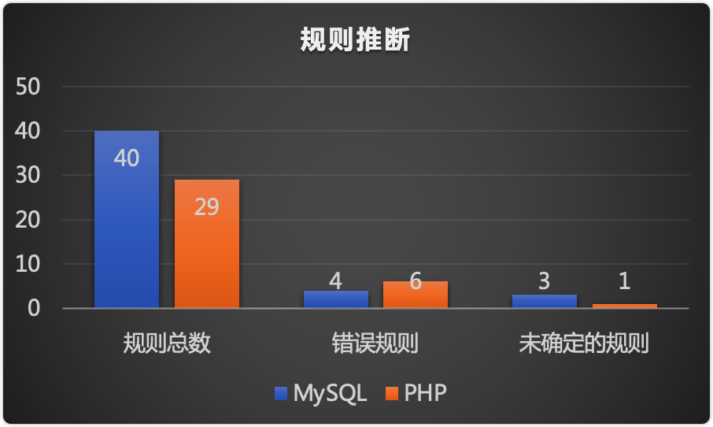
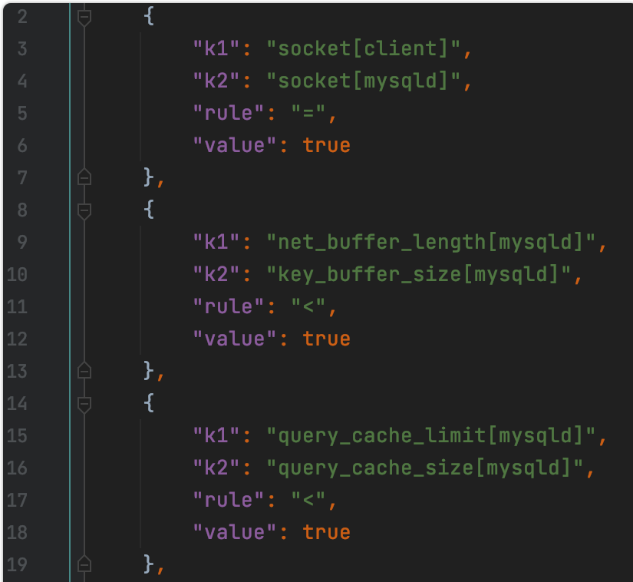
规则推断的准确性
在MySQL得到40条规则、PHP中得到29条规则
准确率：80%
部分规则推断实例
进德修业 志道鼎新
Notes:
第二点是验证规则推断的准确性，利用10个模版推导规则并过滤后，在MySQL中得到40个规则，经过人工核验发现其中4个是无意义的关联规则，3个是无法确定的规则。
比如一个时间类型的配置项和一个数字类型的配置项进行比较可能会产生误报

Slide 15
检测配置错误的有效性
错误注入
随机对软件配置文件进行错误注入，错误的类型包括名称错误、类型错误、值错误、关联错误，结果表明能够成功检测到70%到80%的注入错误。
检测结果
软件 | 注入数量 | 成功检测 | 准确率
MySQL | 10 | 8 | 80%
PHP | 12 | 8 | 67%
准确率：70%～80%
进德修业 志道鼎新
Notes:
第三点是评估该工具检测配置错误的有效性，首先随机对软件配置文件进行错误注入，错误的类型包括名称错误、类型错误、值错误、关联错误，结果表明能够成功70%到80%的注入错误。

Slide 16
检测配置错误的有效性
真实错误
复现github、stackoverflow中用户实际遇到配置错误来评估该工具的有效性，共选取十个错误，ConfDetector成功检测七个并给出诊断信息。
序号 | 软件 | 问题描述 | 所需信息 | 是否被检测到
1 | MySQL | 配置项slow-query-log的类型错误 | - | 是
2 | MySQL | 配置项key-buffer-size单位缺失 | - | 是
3 | MySQL | 配置项tmpdir值设置错误 | 环境信息 | 是
4 | PHP | 因为extension_dir被错误设置为普通文件而不是目录，导致无法连接数据库 | 环境信息+关联信息 | 是
5 | MySQL | socket设置错误导致数据库无法连接 | 关联信息 | 是
6 | MySQL | 改变bind-address后无法连接数据库 | 环境信息 | 否
7 | MySQL | 错误设置net_buffer_length导致系统报错 | 关联信息 | 是
8 | PHP | 配置项名称错误导致系统运行故障 | - | 否
9 | PHP | 错误设置upload_max_filesize的大小 | 关联信息 | 是
10 | MySQL | 没有更改datadir的值导致系统错误 | 环境信息+关联信息 | 否
准确率：70%
进德修业 志道鼎新
Notes:
然后是通过复现github、stackoverflow中用户实际遇到的配置错误来检测该工具的有效性
总共选取了10个错误，该工具能够成功检测出7个并给出诊断信息。
部分配置错误无法检测到，比如第6个和第10个，因为这两个配置错误很复杂并且涉及到的规则没有被学习到
复现github、stackoverflow中用户实际遇到配置错误来评估该工具的有效性，共选取十个错误，ConfDetector成功检测七个并给出诊断信息。

Slide 17
结论与展望
结论
利用之前的研究忽视的两个重要因素：系统环境、配置关联
实现了配置错误主动检测工具——ConfDetector
展望
实现配置辅助工具——ConfAssistant
利用NLP从官方文档提取有用信息，指导用户正确配置
配置错误 配置安全
进德修业 志道鼎新
Notes:
利用利用之前的研究忽视的两个重要因素：系统环境、配置关联
实现了配置错误主动检测工具——ConfDetector
ConfDetector能有效的检测多种配置错误
在计划实现一个配置辅助工具，辅助用户正确配置，从根源上减少配置错误的发生
具体的方法计划使用自然语言处理技术从官方文档中提取配置项的类型、功能、最佳实践值等信息，指导用户正确配置

Slide 18
致谢
真诚的感谢我的导师苏铓老师，苏老师和蔼可亲、治学严谨，在论文写作方面给了我很大的帮助。感谢苏老师在百忙的教学工作中抽出时间为我们答疑解难、及时纠正方向，苏老师严谨的治学态度、高尚的人格品质将是我今后学习的榜样。
感谢各位评委老师，感谢你们在百忙之中对本文进行审阅并提出宝贵的建议 。
进德修业 志道鼎新
Notes:
最后，真诚的感谢我的导师苏铓老师以及各位评委老师。
我的介绍结束，欢迎各位评委老师批评指正

Slide 19

欢迎评委老师批评指正
答辩人：常志伟
学号：917106840315
指导老师：苏铓副教授

